Slide 1
TURİZM PAZARLAMASINDA GÜNCEL YALAŞIMLAR
Emir Hilmi Üner

Slide 2
FİYAT (PRICE)
TANIMI VE ÖNEMİ
TURİZM İŞLETMELERİNDE FİYATLANDIRMA AMAÇLARI
FİYAT BELİRLEME SÜREÇLERİ
FİYATLANDIRMAYI ETKİLEYEN FAKTÖRLER

Slide 3
TANIMI VE ÖNEMİ
Fiyat, basit olarak alıcıların bir mal veya hizmeti elde etmek için ödemeleri gereken paradır.
İşletme açısından ise fiyat, söz konusu işletmenin ürünü için belirlediği değerdir.
FİYAT= MALİYE+KAR

Slide 4
FİYAT (PRICE)
Fiyat farklı zamanlarda ve farklı şartlar altında, farklı insanlar için birbirinden farklı anlamlar ifade eden bir kavramdır. Ürünün değeri ile ilgili satış elemanına, müşteriye ve firmaya ayrı ayrı şeyler ifade eden karmaşık bir yapıya sahiptir.

Slide 5
FİYAT (PRICE)
Bir turizm işletmesinin sunduğu mal ve hizmetlerin karlılığını belirleyen en önemli faktör o ürünün fiyatıdır.
Özellikle yüksek enflasyon ve yoğun rekabet ortamında mal ve özellikle hizmetlerin fiyatlandırılması turizm işletmeleri için önemli bir pazarlama kararıdır.

Slide 6
Müşteriler fiyata bir kalite işareti olarak bağlı oldukları ve fiyatın kalite beklentilerine yön verir konumda olması nedeniyle fiyatın işletme tarafından dikkatli belirlenmesi gerekir.
Yüksek fiyatlandırma müşteri kaybına yol açabileceği gibi, düşük fiyatlandırma da bazen hizmet kalitesi hakkında doğru olmayan çıkarımlara neden olacağından yine müşteri kayıplarına yol açabilecek özelliktedir.
İşte bu nedenler fiyat unsurunu diğer pazarlama karması elemanlarına göre çok daha önemli bir unsur haline getirmektedir.

Slide 7
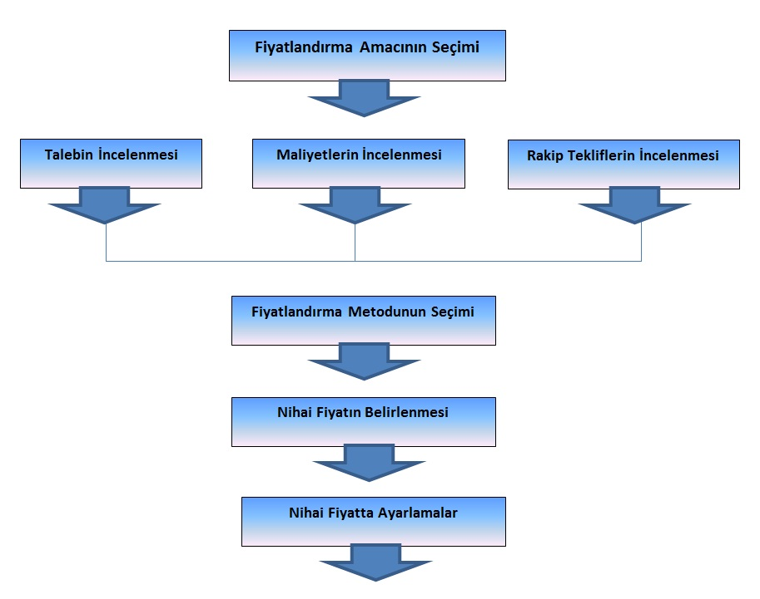
FİYAT BELİRLEME SÜRECİ

Slide 8
FİYATLANDIRMAYI ETKİLEYEN FAKTÖRLER
Mal ve hizmetlerin üretim veya alım maliyeti
Piyasadaki rakiplerin fiyatlandırma stratejileri
Tüketicinin talebi
İşletmenin yeri
Pazarlama karması stratejisi
Mal veya hizmetlerin niteliği

Slide 9
Fiyatlandırma Yöntemleri
Maliyete dayalı fiyatlandırma: Mal ve hizmetlerin üretim veya alım maliyeti
Rekabete dayalı fiyatlandırma: Piyasadaki rakiplerin fiyatlandırma stratejileri
Talebe dayalı fiyatlandırma: Tüketicinin talebi
Fiyatlandırma bu yöntemlerden biri ya da birkaçı göz önünde bulundurularak yapılabilir

Slide 10
SATIŞ YERİ – DAĞITIM KANALLARI ( PLACE)
TANIMI VE ÖNEMİ
DAĞITIM KANALINDA YER ALAN ARACILAR
DAĞITIM AŞAMALARI

Slide 11
TANIMI VE ÖNEMİ
«Dağıtım, üreticiyle tüketici arasındaki bağlantının sağlanarak ürünün tüketiciye ulaşması için gerekli işlemlerin tümü olarak» tanımlanmaktadır.
.

Slide 12
SATIŞ YERİ – DAĞITIM KANALLARI ( PLACE)
Ürün pazarlamasında, malların taşınması söz konusudur. İşletme malların tüketiciye ulaşmasında, gerek kendi kaynaklarını kullanarak gerekse aracı bir işletmeden yardım alarak, dağıtımı koordine etmektedir.

Slide 13
SATIŞ YERİ – DAĞITIM KANALLARI ( PLACE)
Bir hizmet sektörü olan turizm sektöründe ise dağıtım sistemi, ürün dağıtımından farklı özellikler taşımaktadır. Bu farklılık turizm pazarlamasının taşıdığı bir takım özelliklerden kaynaklanmaktadır

Slide 14
Bu özellikleri ise şu şekilde sıralamak mümkündür
•Turizm ürününün ağırlıklı olarak hizmet olması,
•Dağıtım kanallarının tersine işlemesi,
•Mevsimlik dalgalanmalar gösterebilmesi,
•Ürünleri depolama imkanı bulunmaması,
•İnsan unsurunun hem müşteri hem de iş gören düzeyinde önem teşkil etmesi,

Slide 15
Turizm ürününün bulunduğu çevreden bağımsız olarak düşünülememesi,
• Turizm ürününün garantisi ve satış sonrası desteği olmaması,
• Her bir pazar için esnek olmaması,
• Çevre değerleri ve kültürün önem teşkil etmesi,
• Kalite anlayışının kişiden kişiye değişiklik gösterebilmesi,
• Tatminin satın alınan tüm ürünlerden tatmine bağlı olması.

Slide 16
DAĞITIM KANALINDA YER ALAN ARACILAR

Slide 17
DAĞITIM AŞAMALARI
Turizm işletmelerinde dağıtım aşamaları dağıtım sisteminde bulunan aracı sayısına göre belirlenmektedir. Bu anlamda dağıtım aşamalarını:
Tek aşamalı sistem
İki aşamalı sistem
Üç aşamalı sistem ve Dört aşamalı sistem şeklinde inceleyebiliriz.

Slide 18
TEK AŞAMALI SİSTEM
Bu sistemde tüketici, turistik mal ve hizmetlerden herhangi bir aracı olmaksızın yararlanmakta, direk tüketicinin kendisi ürün talebinde bulunmaktadır.
Turistin, otel rezervasyonunu bizzat kendisinin otele başvurarak yapması tek aşamalı sistem için iyi bir örnektir.
Bir çok restoran, yazlık kamp tesisleri ve küçük ölçekli turistik gezi hizmetleri sunan işletmeler bu sistemi kullanmaktadır.

Slide 19
İKİ AŞAMALI SİSTEM
Tüketicinin turistik mal veya hizmeti satın alırken bir aracıdan yaralanmasıdır. Bu aracı genellikle bir perakendecidir.
Turistin bir uçak bileti için seyahat acentesine başvurması iki aşamalı bir sistemdir. Burada aracı olan perakendeci kurum seyahat acentesidir.
Denizyolu gezi işletmeleri, temalı park tesisleri ve otel işletmeleri bu sistemi kullanmaktadır.

